Slide 1
Антиглобализм

Slide 2

В чём состоит основная проблема глобализации монополярного мира? В национальных государствах, сопротивлениях, культурах, формах взаимоотношений внутри каждого из народов, во всем том, что делает их разными. Разве может эта деревня стать мировой и весь мир одинаковым, если все такие разные?
Субкоманданте Маркос

Slide 3
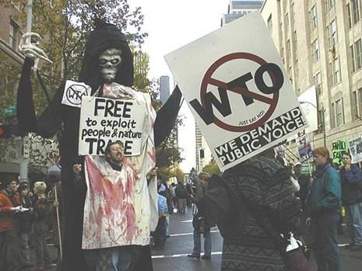
Антиглобализм
— реакционное направление в левой философии, позиционирующееся как механизм противодействия нарастающему слиянию всех мировых процессов в единую форму, стандартизированную для любого государства, любой нации, любого социального или территориального объединения.

Slide 4
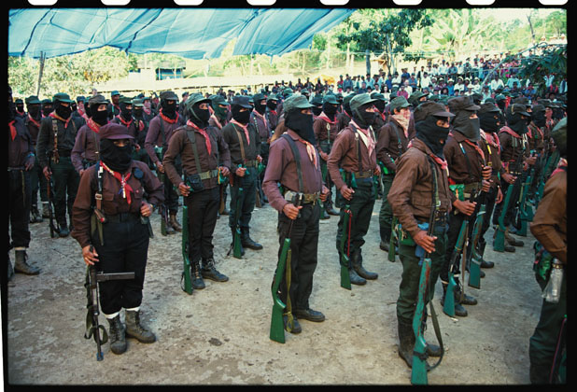
Предшественником движения считают мексиканскую организацию Сапатистская армия, которая выступала против договора о свободной торговле (NAFTA) между США, Канадой и Мексикой, вступившего в силу 1 января 1994 года. Тогда же в 1994 году в Мексике была образована самая первая организация антиглобалистов People's Global Action (Глобальные акции народов).
Лозунгом People's Global Action являются испанские слова 'Ya Basta' - "С нас хватит!". Духовным лидером антиглобалистов является субкоманданте Инсурхенте Маркос, участник разгромленного индейского восстания в 1994 г. на юге Мексики. Маркос через Интернет распространяет свои послания о вреде глобализма. Наиболее известная работа этого автора - "Четвертая мировая война началась".

Slide 5

В большинстве случаев об антиглобалистах говорят как о новом социальном феномене. Но на самом деле ни по идеологии, ни по составу участников это социальное движение не представляет собой ничего нового в сравнении с тем, что уже существует в мировом социальном пространстве на протяжении десяти и более лет. Несомненно, что определённую идеологическую путаницу вносит определение «антиглобалистический», данное этому движению. Но пафос средств, намечаемых - и реализуемых - для достижения своих целей, резко отличает антиглобалистское движение от альтернативных движений XIX и XX веков.

Slide 6

Антиглобалисты сами неоднократно заявляли, что они не против глобализации, и в первую очередь её благ, связанных с развитием систем коммуникации. Однако они - «за другую глобализацию», такую, которая обеспечивает свободный доступ на рынки товаров и услуг, но отрицает принцип рыночной конкуренции.
Вообще, с распространением антиглобализма связывают надежды на возрождение левого радикального движения во многих странах Запада. Оно объединяет тех, кто является противником неолиберальной модели развития, корпоративного капитализма, американского империализма независимо от того, принадлежат ли они организационно к анархистам, коммунистам, радикалам, экологам, правозащитникам или даже к церкви.

Slide 7
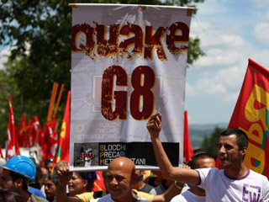
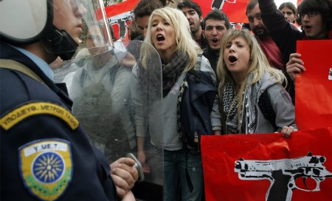
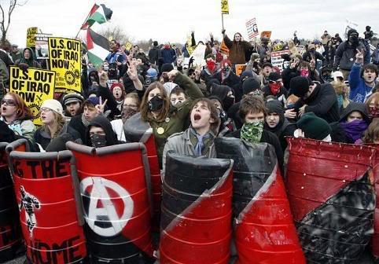
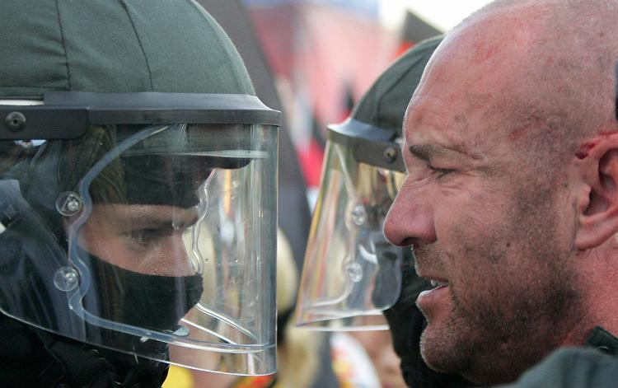
Антиглобалистские акции

Slide 8
Антиглобалистские организации
«Глобальное действие». Призывает к протестной деятельности как на улицах мегаполисов, так и в сельских районах (протестные движения фермеров в Европе и коммунальных сельхозкооперативов в Латинской Америке и Малой Азии), к теоретической критике корпораций и независимому анализу характера и последствий их деятельности.
«Блэк Блок» («Black Bloc»). Специализируется на погромах дорогих магазинов и офисов, столкновениях с полицией. Стоит на позициях анархизма. Выступает против капитализма, государства и войны.
«Третья позиция» («The Third Position»). Организация возникла в Лондоне. Идеологическая основа — причудливое сочетание крайне левых и крайне правых взглядов, предполагающих использование агрессивных методов протеста.
«Ya Basta». Итальянская организация, выступающая в поддержку движения Чьяпаса и против неолиберализма .
«Хактивист». Объединение хакеров-активистов, действующих по политическим мотивам.
Радикальные экологи (лидеры Ральф Найдер и теоретик Мюррей Букчин) считают, что избежать тотальной экологической катастрофы, неизбежно ждущей «общество растущего потребления», можно только при помощи антирыночной революции.

Slide 9
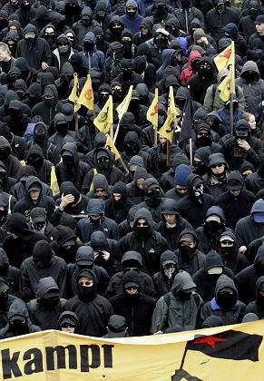
Блэк Блок

Slide 10
Тезисы
Основной тезис антиглобалистов — нынешняя модель глобализации сформирована под покровительством мирового капитала и ведёт за собой:
Растущий разрыв в доходах, уровне потребления, здоровья, образования в странах «золотого миллиарда» и «третьего мира».
Недопустимые условия для работников низкой квалификации транснациональных корпораций.
Доминирование массовой поп-культуры, подавление свободного творчества, «стандартизация умов»
Потребительское и хищническое отношение к природе, попытка «обхода» экологических проблем, вывоз грязных производств в страны «третьего мира»
Господство идеологии неолиберализма в целях все большей экспансии капитала по всему миру, формирования из стран-неучастников «золотого миллиарда» сырьевых придатков т. н. «развитых стран» и т. д.
Этой модели глобализации противопоставляется иная — глобальное социальное творчество, совместное решение глобальных проблем, интернационализация, «сетевые структуры» по всему миру и т. д.

